Slide 1

Chapter 1 : Git, Github
By Hichan Shin
1

Slide 2
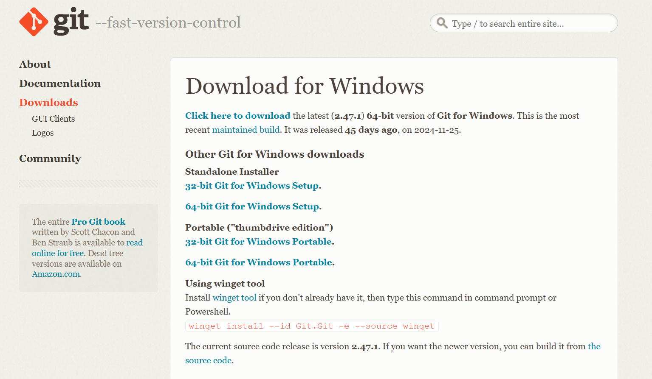
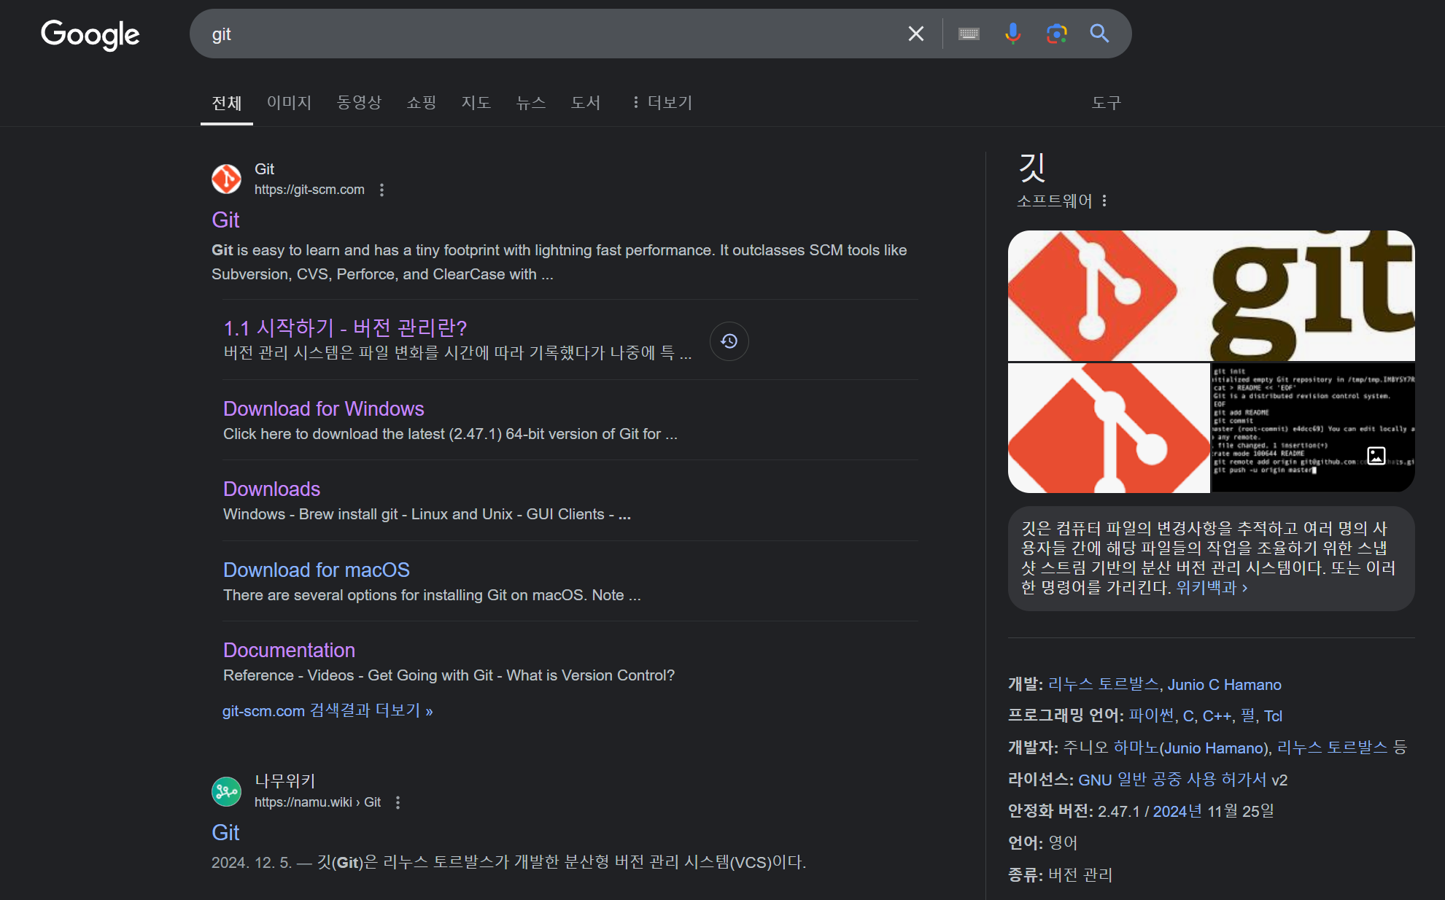
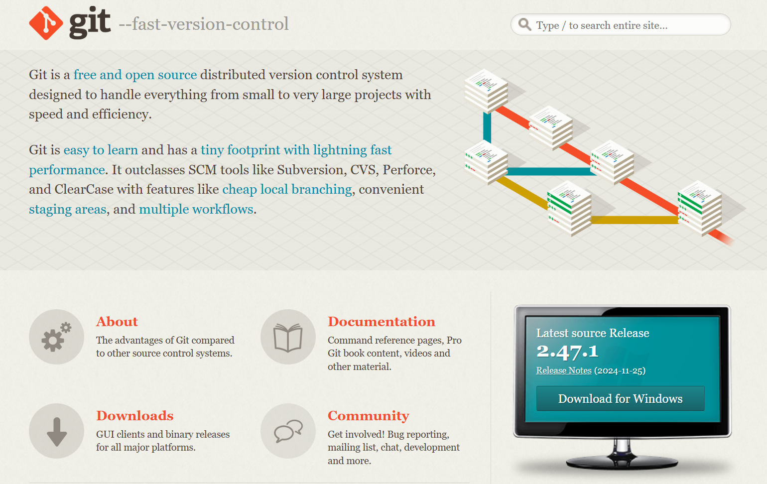
Git : VCS(버전 컨트롤 시스템)
변경을 기록하여 이전 버전 확인, 작성자 확인 등의 기능 제공
구글 독스에도 같은 기능이 존재한다.
설치 파일 실행하고
그냥 쭉 다음 누르면 된다
2

Slide 3

Github
VCS의 공유, 기여, 저장 등의 기능 제공
여러 명이 같이 개발하고 코드를 전달하기 위한 것
프로젝트
프로젝트_최종
프로젝트_진짜 최종
여러 사람이 이런 파일을 가지고 있는 상황이 될 수도 있고
다른 사람이 짠 거랑 충돌이 날 수도 있다
Github에 푸시해두면 쉽게 공유 가능, 같이 동시에 다른 부분을 작업하면서 합치는 것이 가능
Project code
자동으로 합쳐지고
모든 팀원에게 공유된다
3

Slide 4
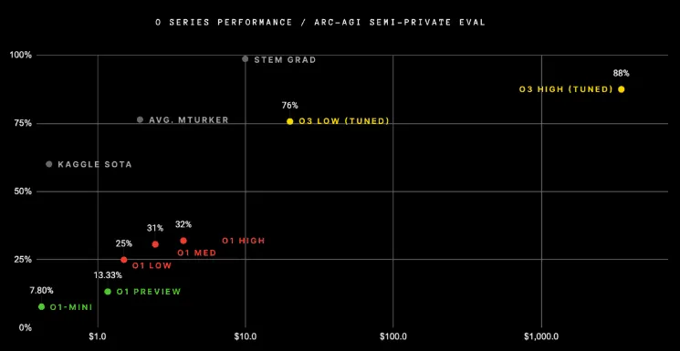
Github Copilot
요즘 코딩하는 ai는 이미 많아서 딱히 장점은 없어요
Cursor라고 기본으로 ai가 들어있는 코드 에디터도 있고 최근에는 chatgpt o3도 나와서 AGI 시작이라고 하고
편한 기능들이 있다고 할만한 것도 없는게 대부분 api가지고 작동하는 거라 모든 모델이 똑같아요
AI 모델들의 코딩 벤치마크를 확인해보는 것이 거의 유일한 비교 방법입니다.
근데 이것도 그리 확실하지는 않아요. 일반 사용자를 고려하지 않은 이상적인 환경에서의 성능입니다.
Github copilot은 gpt-3을 기반으로 발전시킨 모델이라고 하는데 gpt-4, o1, o3, gemini, claude 3.5 sonnet 이런 것도 많습니다.
최근에는 AGI의 시작이라는 평가가 있는
Openai o3 모델도 나왔습니다.
4

Slide 5

git 명령어
clone : 원격 저장소(레포지토리)를 로컬로 복제
status : 현재 상태 출력
init : .git 생성add : git으로 파일 기록 시작
remote : 원격 저장소에 연결
commit : 파일의 변경을 git에 등록
push : 원격 저장소에 커밋 올리기
pull : 원격 저장소에서 커밋 받기
6

Slide 6
Github 실습
깃허브 계정 만들기
레포지토리 만들기
initial commit, push
fork, clone, pull request
5

Slide 7
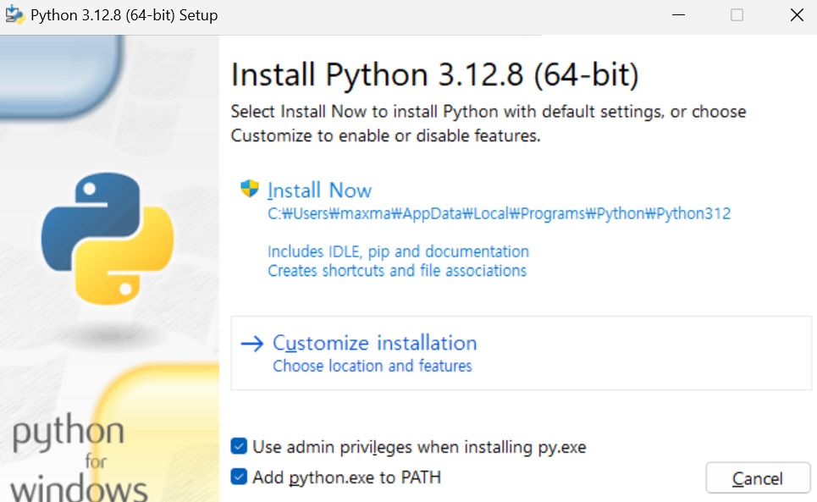
Chapter 2 : Python
By Hichan Shin
Add python to PATH 체크해주세요.
파이썬 실행파일을 python 명령어로 불러올 수 있게 됩니다.
8

Slide 8

Python
일단 코드를 짜려면 IDE나 코드 에디터가 있으면 편합니다.
그냥 간단하게 쓰려면 vscode가 좋아요
9

Slide 9
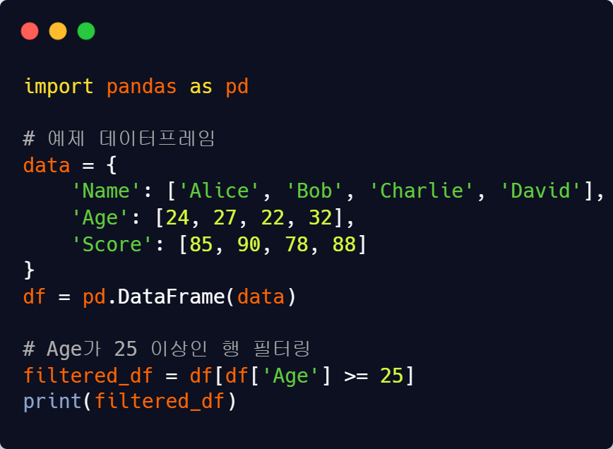
데이터 분석
파이썬의 pandas 라이브러리를 사용하여 엑셀, csv 파일 분석 가능
간단한 분석들은 gpt가 코드 잘 만들어줍니다.
seaborn으로 높은 레벨에서 데이터 분석, 시각화도 가능합니다.
오늘은 matplotlib으로 낮은 레벨에서만 적당히 분석하려고 합니다.
10

Slide 10
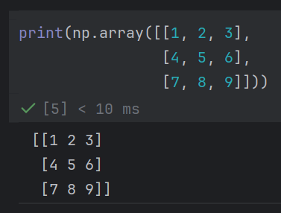
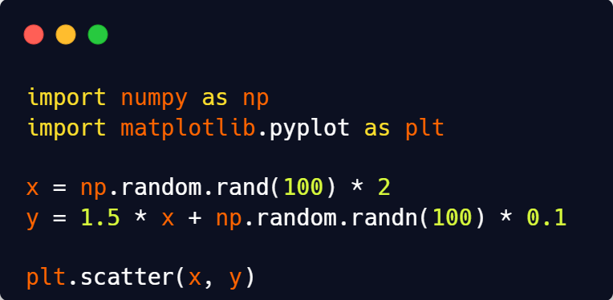
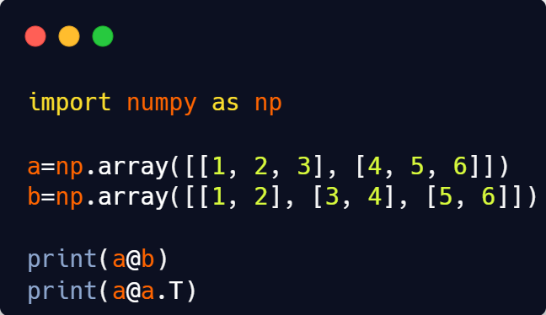
numpy
파이썬이 다른 언어에 비해 느린 편인데 c언어로 행렬 연산을 좀 더 빠르게 할 수 있게 해주는 라이브러리
행렬 생성
벡터 생성
행렬곱, 전치행렬
11

Slide 11
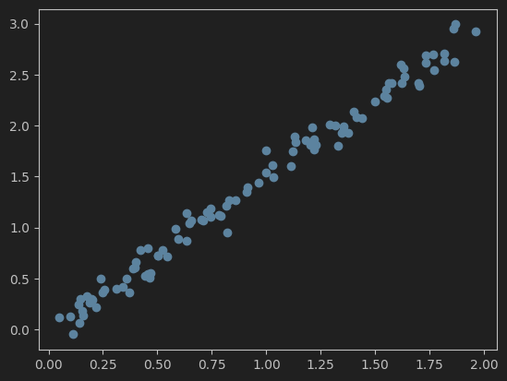
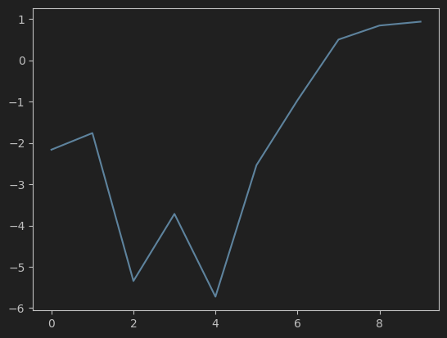
matplotlib
scatter, plot 그래프 2개만 알아도 충분합니다
scatter
plot
12

Slide 12
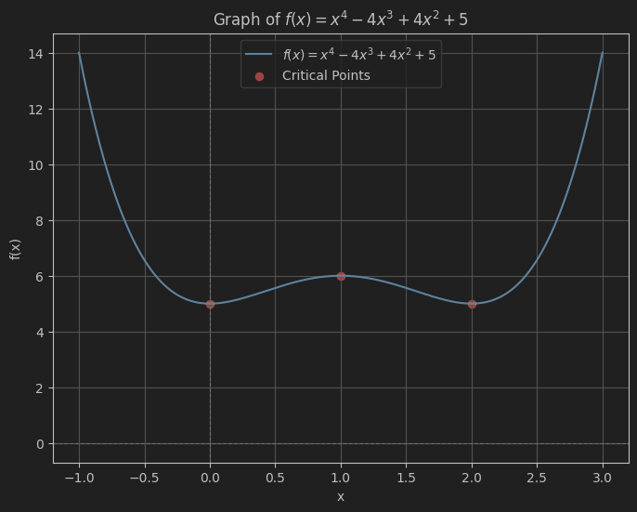
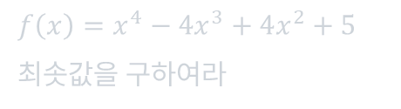
Chapter 3 : AI에 대하여
주의 : 수학이 좀 어려울 수 있어요
By Hichan Shin
$$f\left(x\right)=x^{4}−4x^{3}+4x^{2}+5$$
최솟값을 구하여라
13

Slide 13
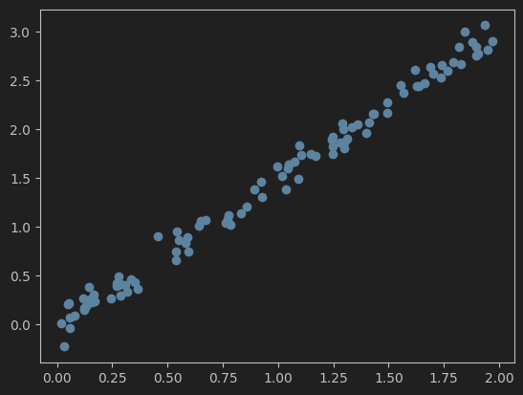
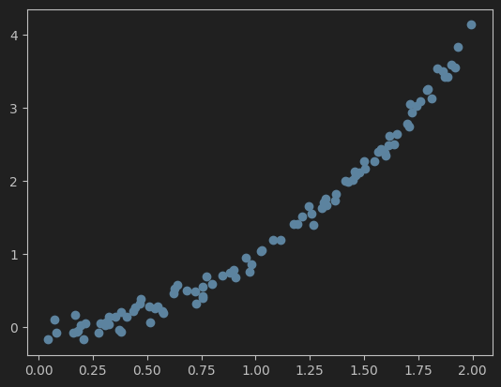
기계학습
기계학습 : 기계가 데이터를 학습하여 다른 입력에 대한 결과를 예측하는 것
1시간 공부하고 31점, 2시간 공부하고 44점, 4시간 공부하고 74점, 5시간 공부하고 91점
3시간 공부한 사람의 점수는 얼마일까
가설 설정 : (시험 점수) = a*(공부 시간)
손실 함수 설정 : 예측값과 실제값 차의 제곱의 평균
이제 손실 함수를 최소로 만드는 가설의 a의 값을 최적화하면 된다
14

Slide 14
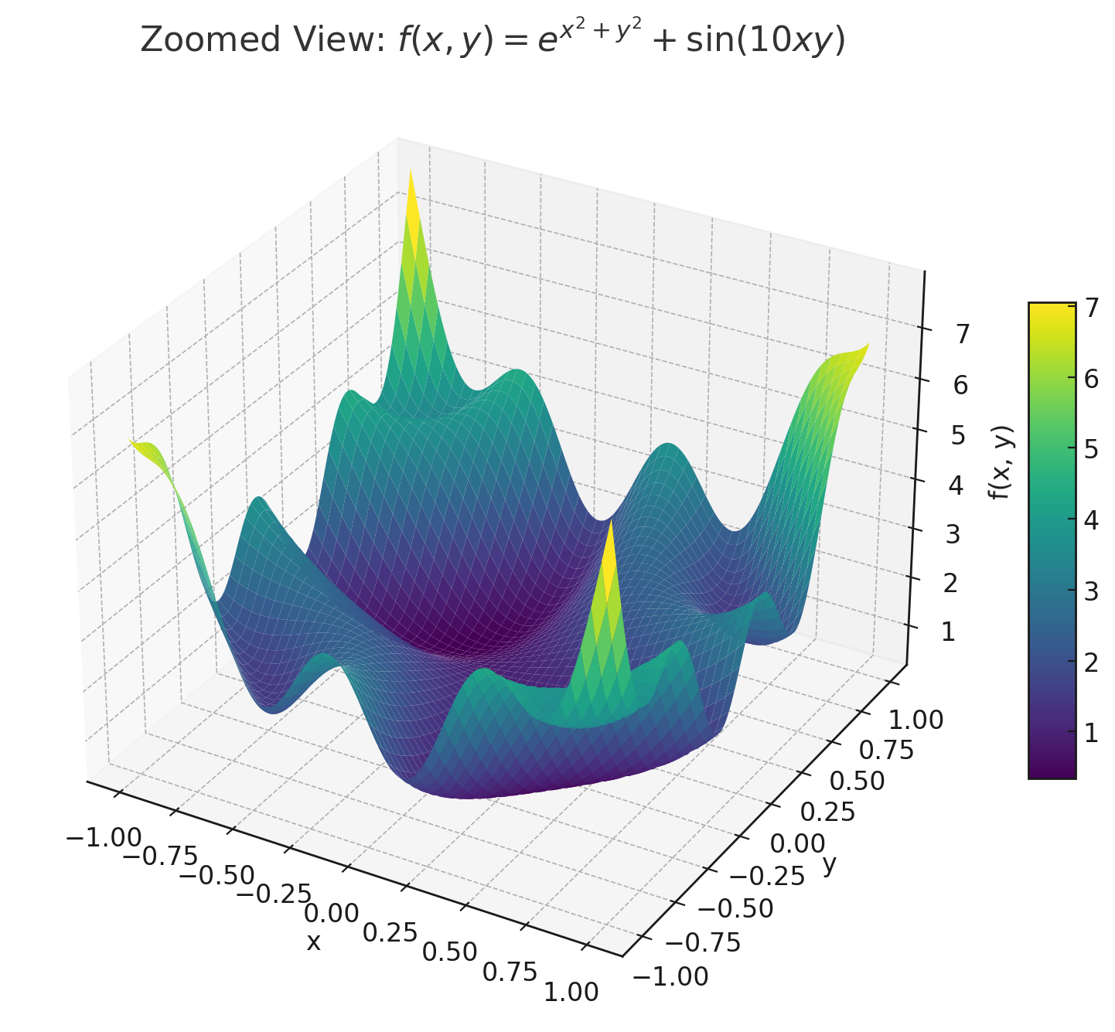
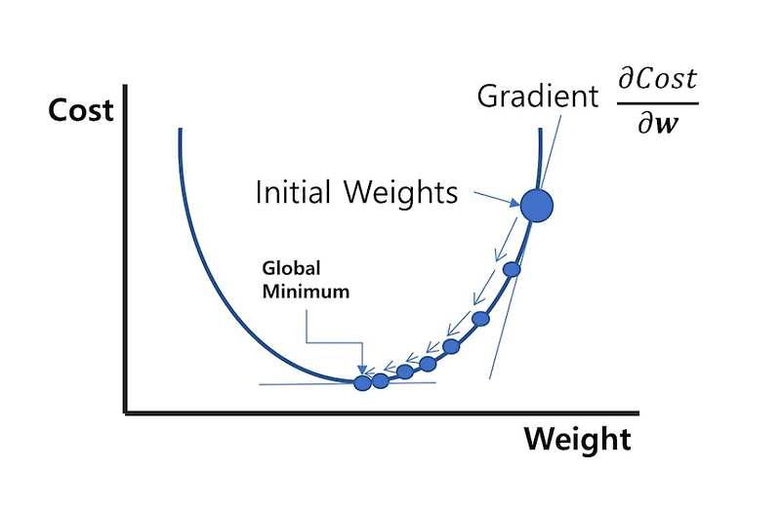
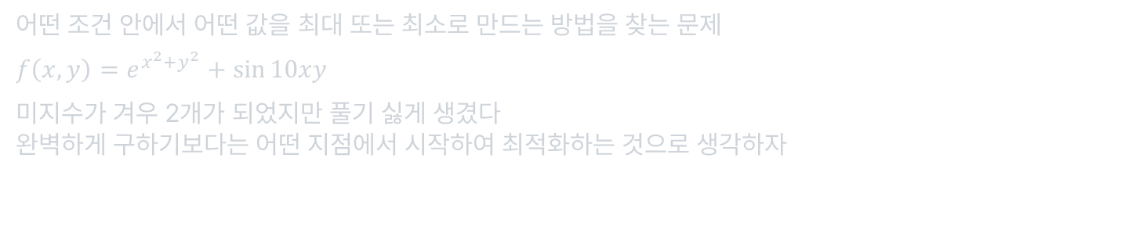
최적화(optimize) 문제
어떤 조건 안에서 어떤 값을 최대 또는 최소로 만드는 방법을 찾는 문제
$$f\left(x,y\right)=e^{x^{2}+y^{2}}+\sin{10xy}$$
미지수가 겨우 2개가 되었지만 풀기 싫게 생겼다
완벽하게 구하기보다는 어떤 지점에서 시작하여 최적화하는 것으로 생각하자
경사하강법(SGD)
15

Slide 15
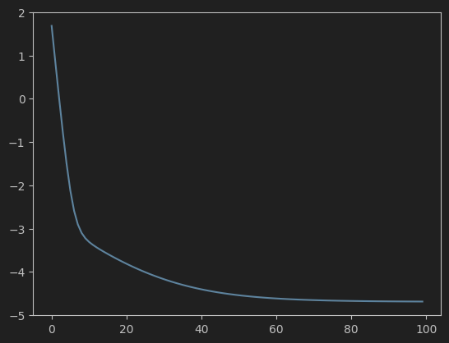
선형회귀
어떤 목표를 최대, 최소로 만드는 최적화를 하는 것
선형회귀, 다항회귀 등 예측 모델은 주로 mse 오차, 경사하강법을 사용한다
학습의 최종 목표
목표로 하는 함수를 수학적인 방법을 사용하여
최대 또는 최소로 만든다
직접 선형회귀 모델을 만들면서 이해해보자
AI는 엄청난 양의 파라미터를 가진 함수와 같다
그 함수를 데이터에 맞게 최적화시키는 것이 AI를 학습시키는 과정
16

Slide 16
기계학습
수많은 파라미터로 이루어진 모델을 구성하고
모델의 예측값이랑 실제 값이 얼마나 차이가 나는지 분석하여
데이터와의 오차를 줄여나간다.
그러면 다른 데이터가 들어와도 예측이 가능하다.
컴퓨터로 처리 속도를 높이고 모델의 구조를 잘 만들어서
이미지, 연속적인 데이터 등의 예측도 가능하게 한다.
이것보다 깊게 들어가면 대부분 수학 내용이다.
데이터에 따라 사용하는 함수가 어떻게 달라지는지
왜 그래디언트가 저 cost를 줄이는 과정에서 사용되는지
여러 층으로 나누어져 있을 때 오차역전파를 어떻게 구하는지
Input
Model
Back Propagation
Optimizer
Output
Real Data
Loss
Cost Function
17

Slide 17
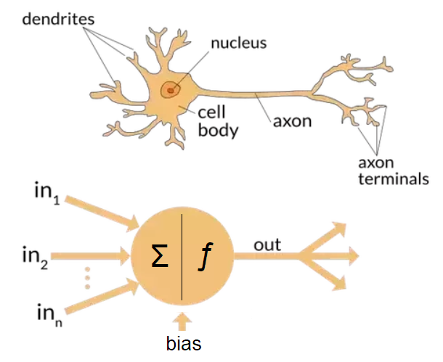
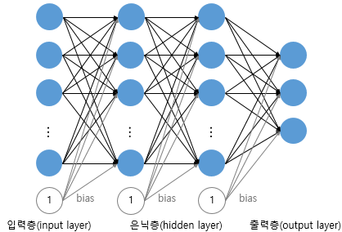
퍼셉트론
뉴런에서 시작된 현재의 AI 기술
퍼셉트론 : 여러 입력을 가지고 하나의 출력을 만드는 알고리즘
퍼셉트론을 뇌의 뉴런처럼 많이 연결해보자
18

Slide 18

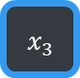
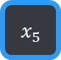
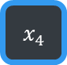
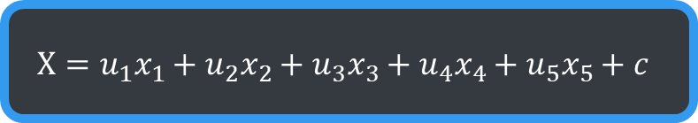
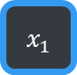


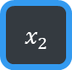
퍼셉트론
$$X=\sum{u_{i}x_{i}}+c$$
$$x_{1}$$
$$X=u_{1}x_{1}+u_{2}x_{2}+u_{3}x_{3}+u_{4}x_{4}+u_{5}x_{5}+c$$
$$f(X)$$
$${ x}_{2}$$
$$x_{3}$$
$$x_{4}$$
$${ x}_{5}$$
1
19

Slide 19
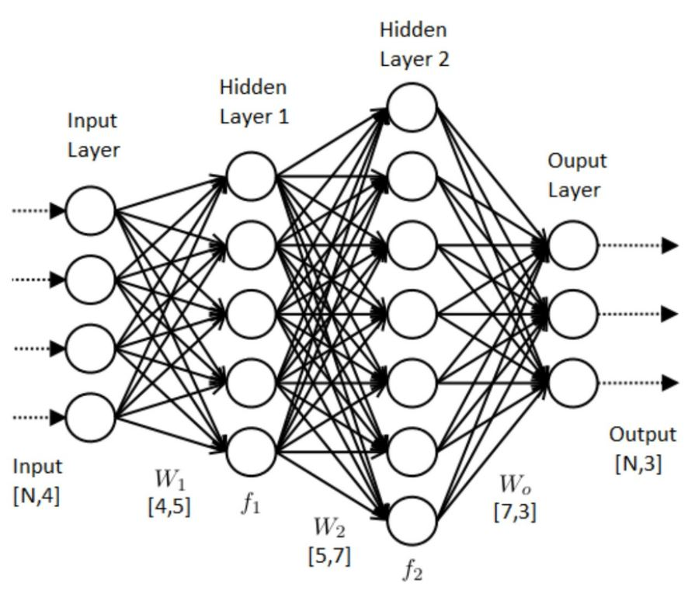
딥러닝 모델의 구성
연쇄법칙, 미분행렬 등의 수학을 사용하여 이런 모델의 파라미터도 최적화할 수 있다
퍼셉트론이 많으면 복잡한 구조의 연산이 가능
복잡한 문제들도 풀 수 있게 된다
근데 단순한 문제, 단순한 데이터셋으로는
너무 많은 퍼셉트론을 최적화하기 힘들다.
20

Slide 20

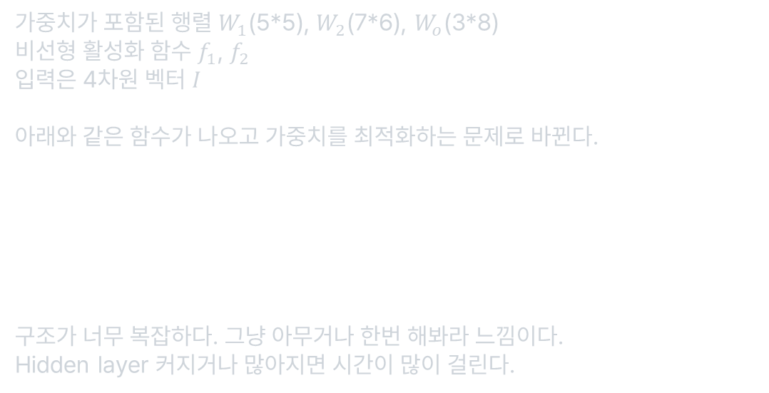
DNN
Deep Neural Network : 아무 정보 없이 그냥 가능한 연산을 모두 시키는 신경망
가중치가 포함된 행렬 $W_{1}$(5*5), $W_{2}$(7*6), $W_{o}$(3*8)
비선형 활성화 함수 $f_{1}$, $f_{2}$
입력은 4차원 벡터 $I$
아래와 같은 함수가 나오고 가중치를 최적화하는 문제로 바뀐다.
구조가 너무 복잡하다. 그냥 아무거나 한번 해봐라 느낌이다.
Hidden layer 커지거나 많아지면 시간이 많이 걸린다.
21

Slide 21
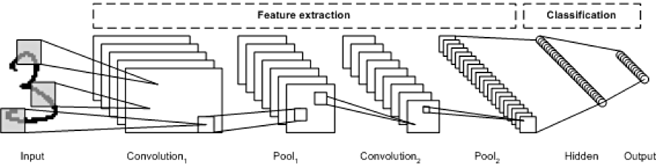
CNN
이미지 인식에 많이 사용되는 모델
이미지는 2차원으로 잘 연결된 관계가 존재하는데 이걸 그냥 나열해서 모델에 넣는 것은 뭔가 아쉽다
합성곱 연산을 이용해서 이미지의 특징을 분석하고 그 특징의 조합을 분석하고…
이 과정을 반복하는 형식으로 모델이 구성된다
이미지의 위치 정보가 포함되게 학습하는 방법
22

Slide 22
상처 사진을 분석하는 인공지능
만들 수 있을지 판단하는 것은 준비할 수 있는 데이터셋에서 충분한 특징을 잡아낼 수 있을지 생각하면 된다.
베인 상처인지, 긁힌 상처인지 이 정도는 충분히 판단 가능
이미지 분석은 CNN이 대부분은 처리할 수 있다.
근데 이 상처가 얼마나 큰지 판단하는 것이 가능한지 생각해야 한다.
비슷한 상처가 크기만 다른 경우 이 상처가 어디 났는지를 보고 유추할 수 있다.
하지만 모델이 이것을 알 수 없기 때문에 데이터셋을 많이 준비해야 한다.
인간의 학습에 비유하면
학생 : model
모의고사 : datasets
모의고사 피드백 : optimizer
아무것도 안 보고 모의고사만 풀면서 높은 점수를 받으려고 하는 것이 딥러닝이다.
충분한 양의 상처 사진과 의사의 판단을 준비한다면 당연히 가능하지만
데이터셋에 없던 판단을 가능하게 하는 것은 제 수준에서는 불가능합니다.
실제로 AI를 만드는 과정에서 가장 어려운 부분이 데이터 수집
23

Slide 23
자연어 처리
기본적으로 자연어 의미 하나하나가 벡터로 만들어지고
인코더가 어떤 문맥을 담고 있는 벡터를 만들고
디코더가 그 벡터를 자연어로 만들거나 다양한 처리를 한다.
트랜스포머가 나오기 전에는 주로 연속적인 데이터를 다루는 LSTM 등이 인코더, 디코더로 사용되었다.
솔직히 이건 저도 의문이 있긴 합니다.
문장이 어떻게 context vector로 표현되는지
인코딩 디코딩을 한번에 학습시켜도 둘다 되는지
Encoder
Seq2One
sequence
context vector
Decoder
One2Seq
sequence
24

Slide 24
Transformer
현재 대부분의 자연어 처리에 사용되는 모델
번역을 위한 모델로 설계되었는데 많은 사람들이 굉장히 많이 발전시켜놨다.
인코더에서 self attrention이라는 방법을 사용하여 한 단어가 주변의 단어의 정보를 가지고 있을 수 있게 된다.
디코더에서 마스킹을 통해 순서대로 번역하는 것을 학습한다.
Encoder
Attention
sequence
Attention result
Decoder
Masking
sequence
25

Slide 25
데이터에 대해
이제 인공지능 모델에 대해 어느 정도 알았으니 무엇을 학습시켜야 할지 어느 정도 생각을 해볼 수 있다.
이미지 같은 경우 회전, 밝기, 크기 등을 맞춰줘야 한다.
이 과정에서는 특성이 유지되어야 한다.
어떤 수학적인 연산으로 특징을 얻어낼 수 있고 그것을 학습할 수 있는가
22

Slide 26
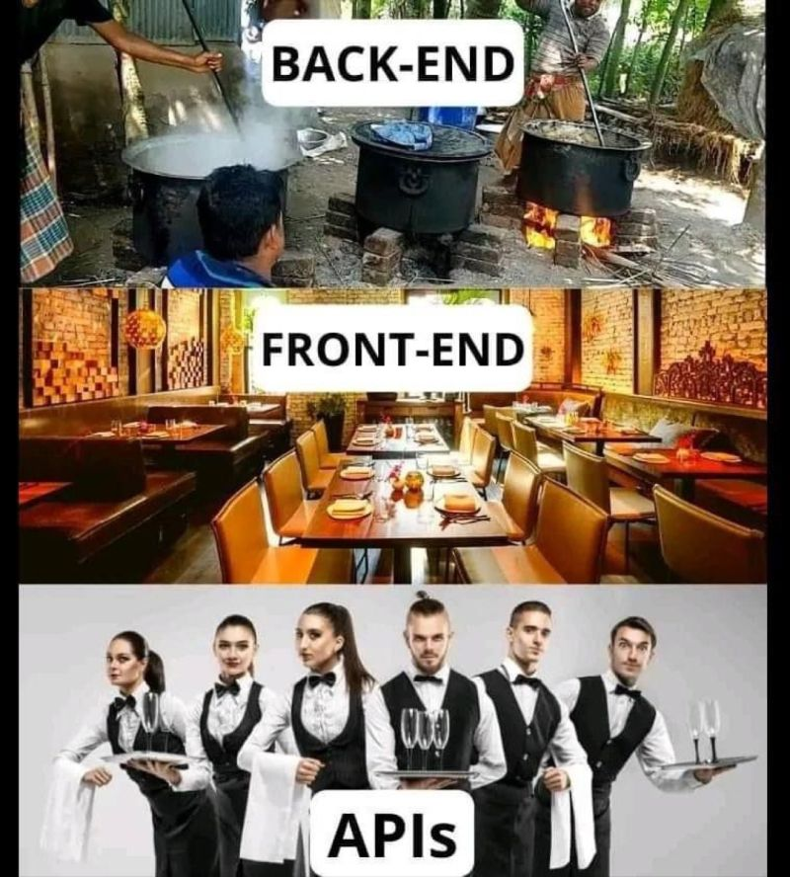
Chapter 4 : API의 사용
By Hichan Shin
26

Slide 27
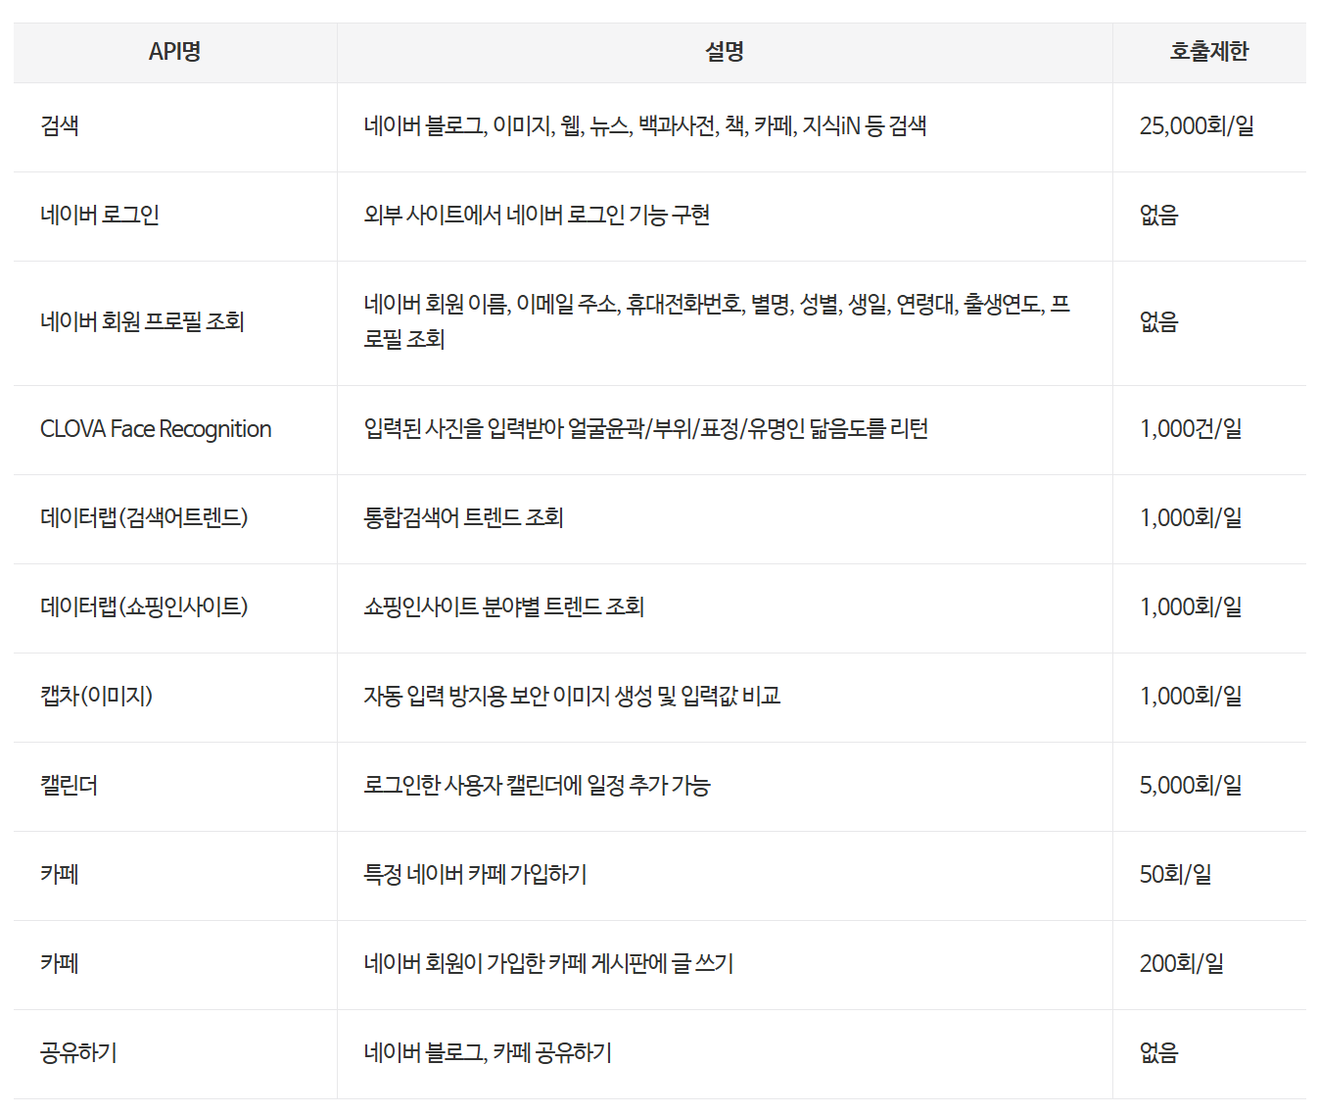
API
application 사이 상호작용을 가능하게 해주는 인터페이스를 의미함
모든 공개된 함수는 api이고 다 사용 방법을 찾아보면 나와있다.
파이썬의 라이브러리같은 것도 api
네이버 검색같은 경우 사용 방법이 좀 복잡한 함수 정도로 이해하면 된다.
27

Slide 28
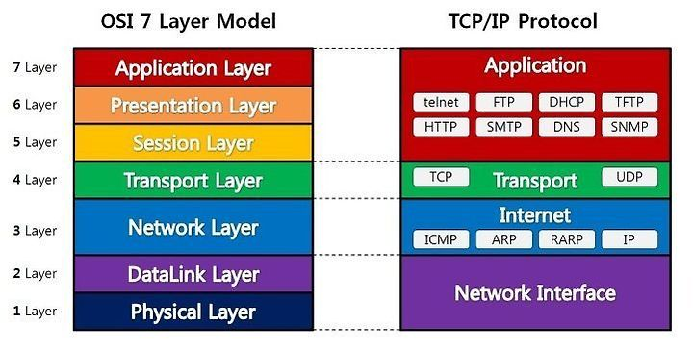
http 통신
http 요청으로 웹이 작동한다. http status : https://http.cat
웹서버와의 통신으로 작동하는 api는 대부분 http, https 요청을 사용한다.
파이썬의 request, urllib 등을 이용하여 요청을 보낼 수 있다.
get, post 정도만 알아두면 된다.
28

Slide 29
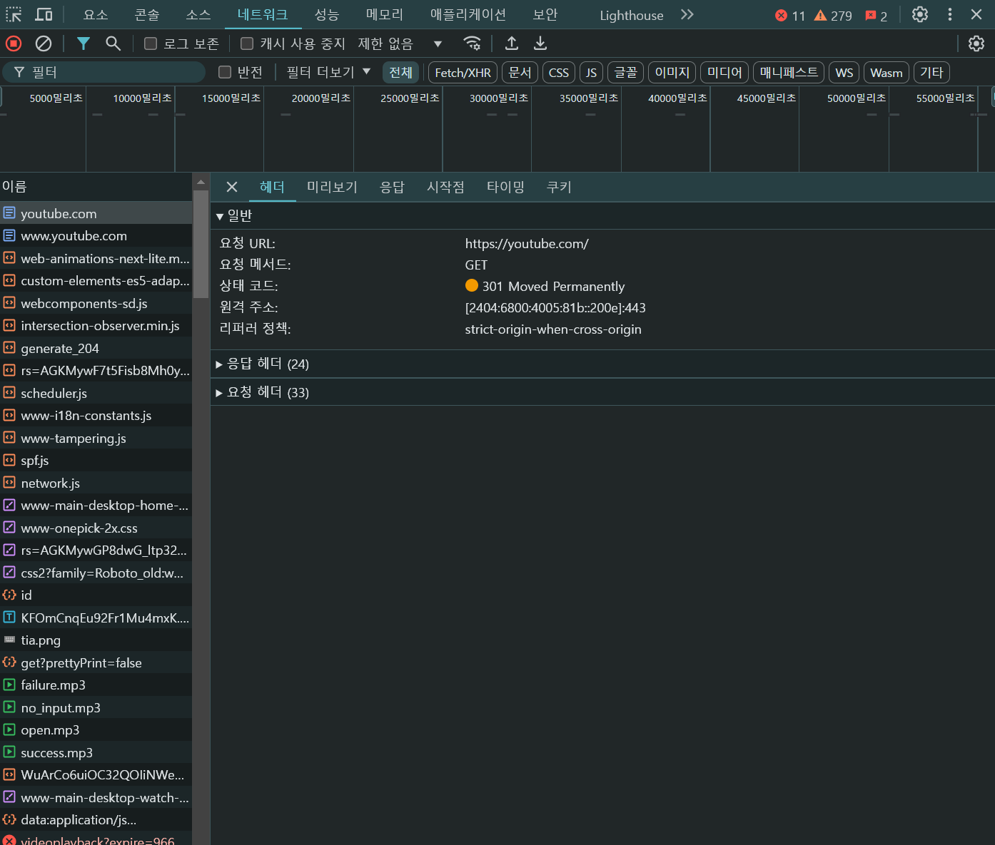
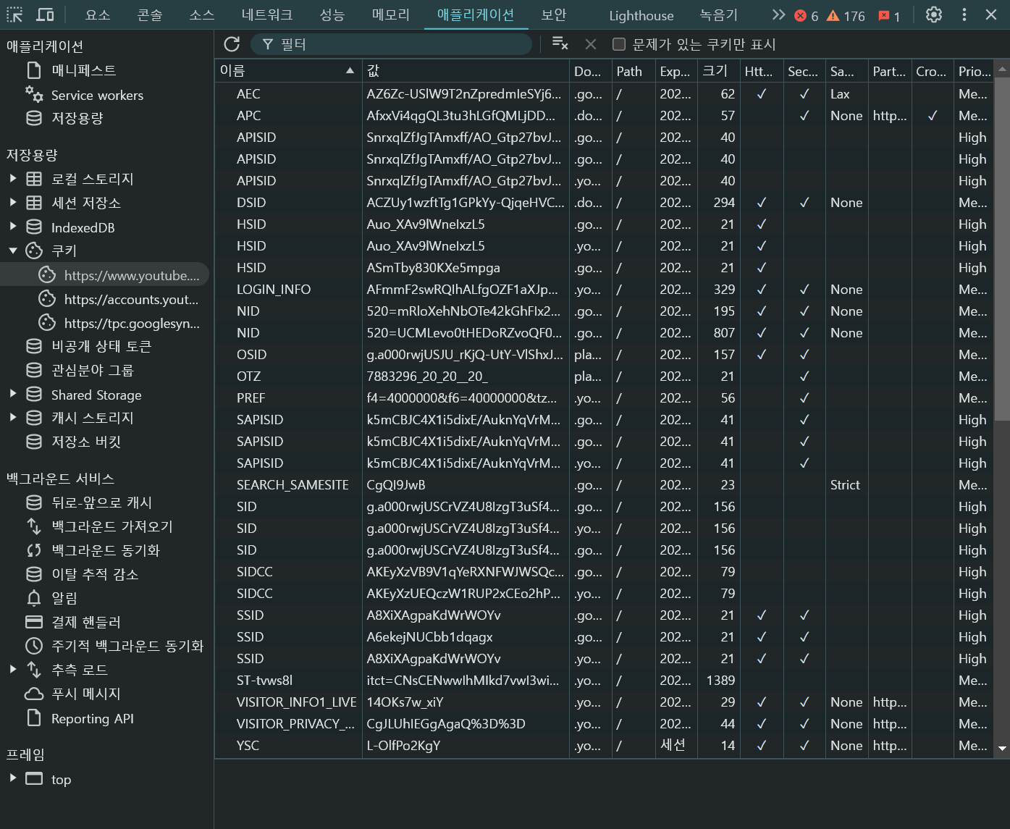
http 통신
get : url(파라미터), 헤더, 쿠키
post : url(파라미터), 헤더, 쿠키, 데이터
29

Slide 30
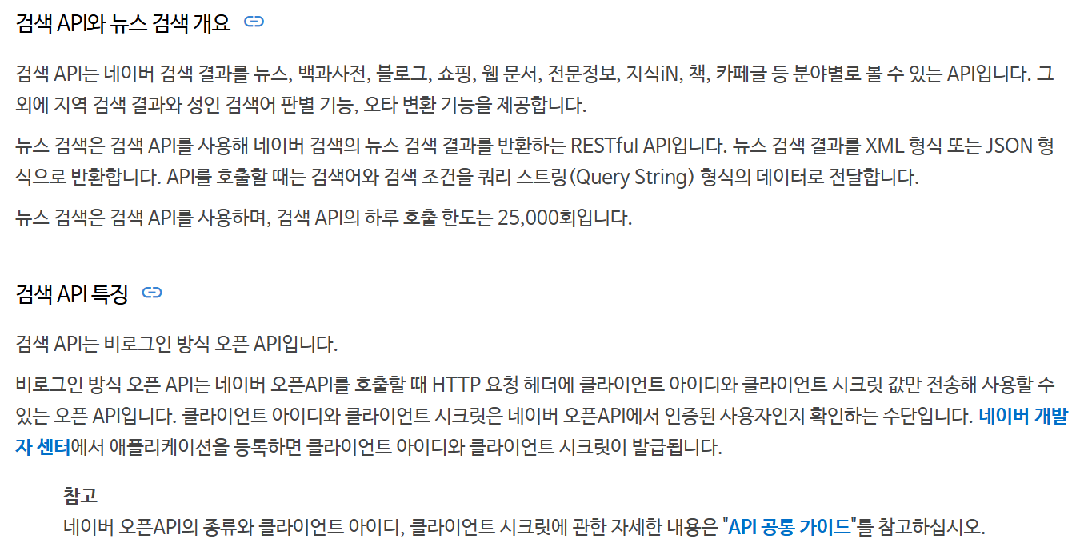
Naver API
https://developers.naver.com/docs/serviceapi/search/news/news.md#%EA%B2%80%EC%83%89-api-%EB%89%B4%EC%8A%A4-%EA%B2%80%EC%83%89-%EA%B5%AC%ED%98%84-%EC%98%88%EC%A0%9C
30

Slide 31
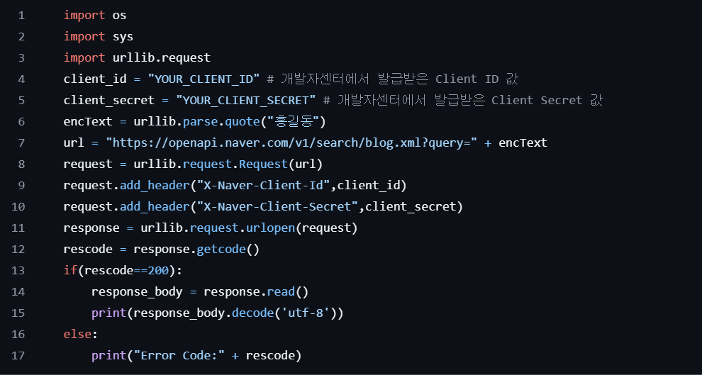
Naver API
https://github.com/naver/naver-openapi-guide/blob/master/sample/python/APIExamSearchBlog.py
31

Slide 32
Google API, OpenAI API
https://developers.google.com/custom-search/v1/overview?hl=ko
32

